Slide 1
BEZPIECZNE WAKACJE

Slide 2
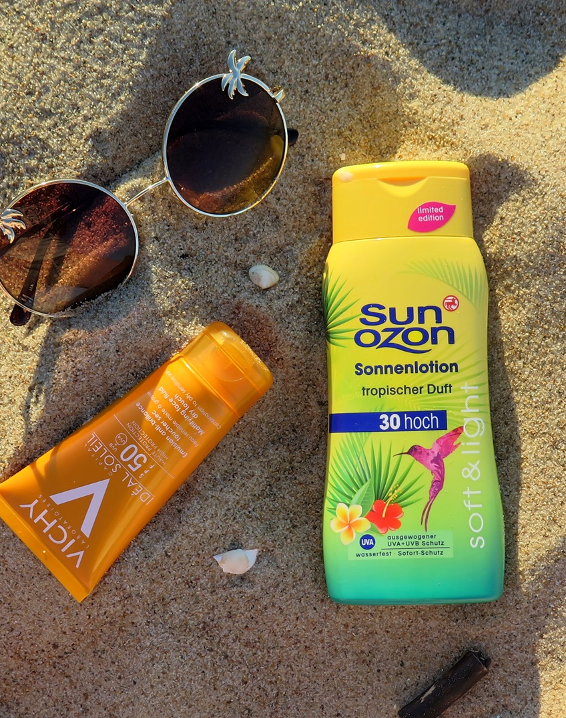
Stosuj kremy z filtrem

Slide 3
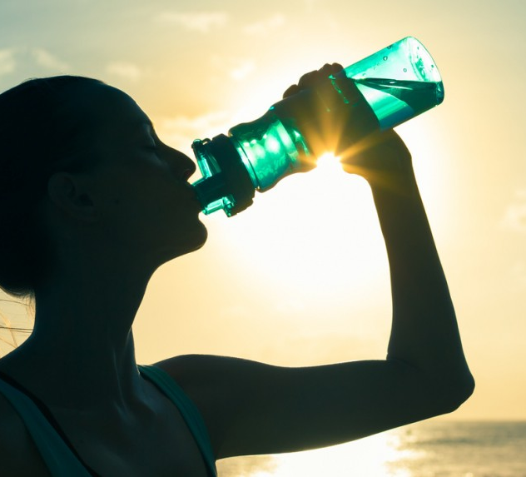
Pij dużo wody

Slide 4
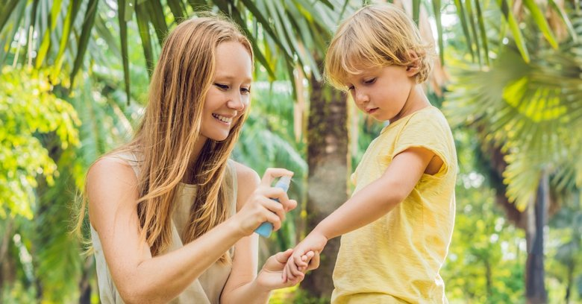
Stosuj preparaty na kleszcze i komary

Slide 5
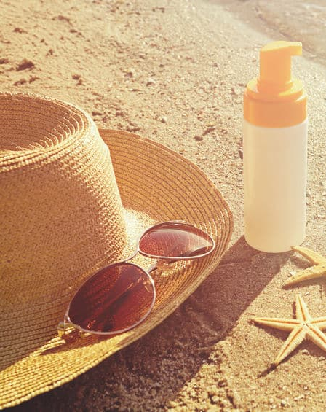
Miej nakrycie na głowie gdy świeci słońce

Slide 6
W morzu trzymaj się blisko brzegu

Slide 7
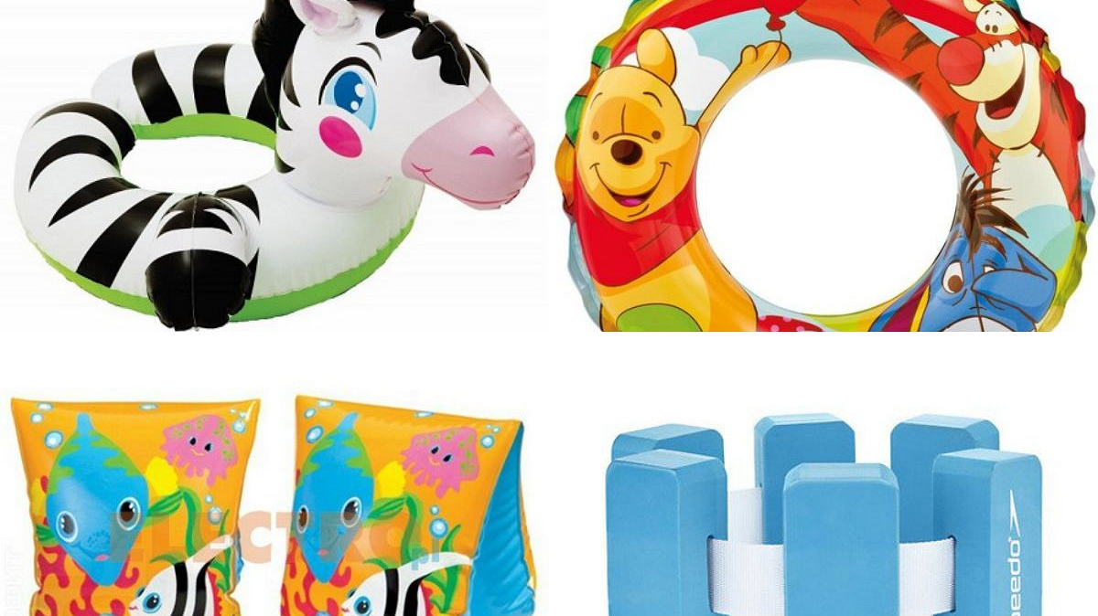
Jeśli nie umiesz pływać to używaj rękawków lub koła ratunkowego

Slide 8
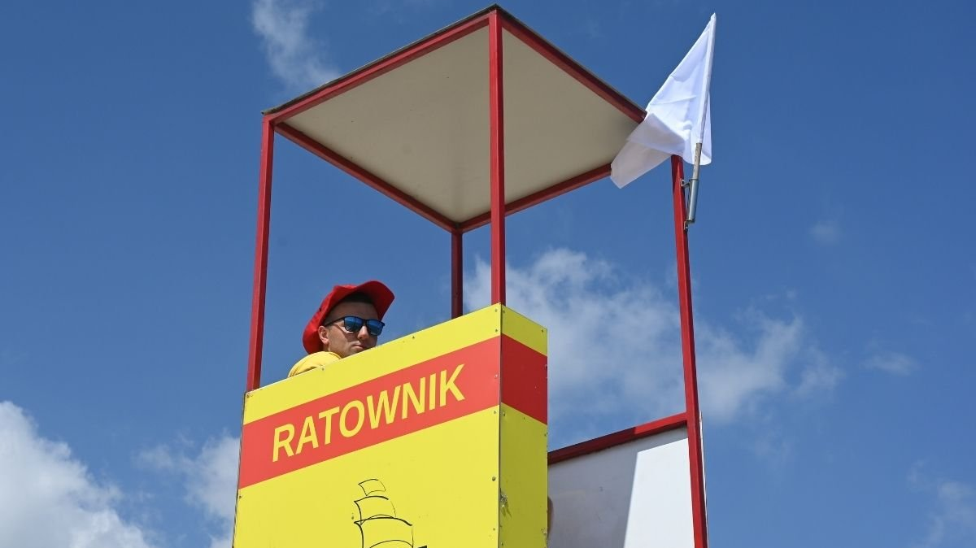
Możesz być w morzu tylko gdy jest biała flaga

Slide 9
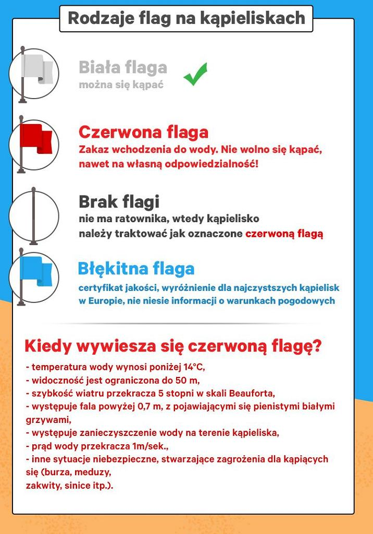

Slide 10
Nie kąp się w miejscach zakazanych

Slide 11
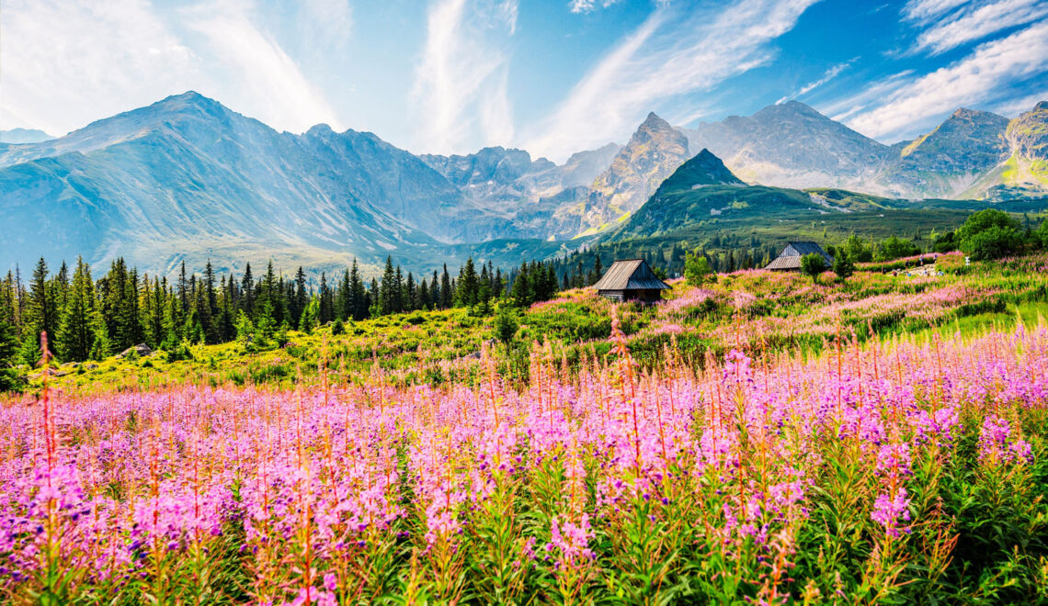
Jeżeli spędzasz wakacje w górach to nie wybieraj się na szlak górski zbyt późno.

Slide 12
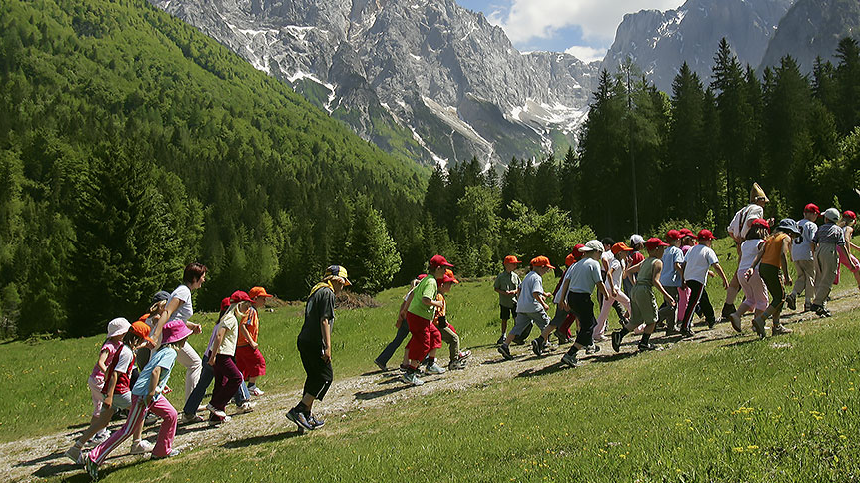
Nie oddalaj się od grupy

Slide 13
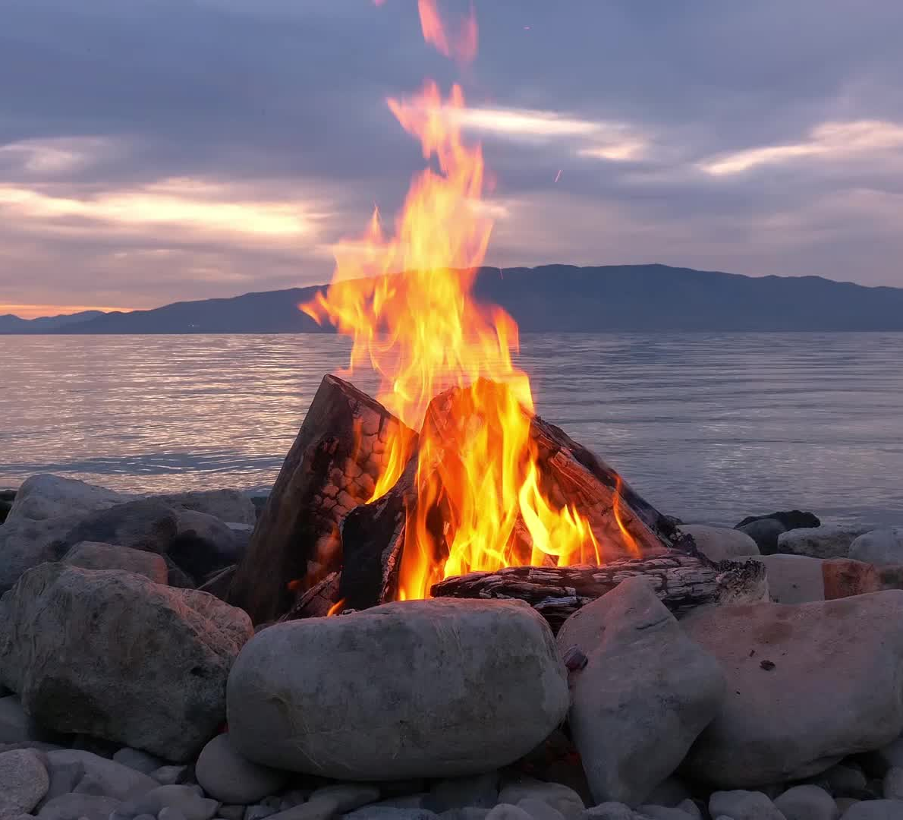
Nie baw się w pobliżu ogniska i nie rozpalaj ogniska w miejscach zakazanych

Slide 14
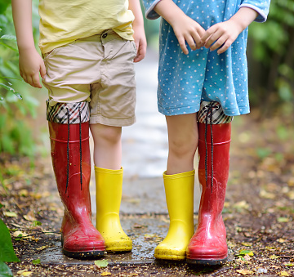
Pamiętaj o zakładaniu wysokich butów gdy jesteś w lesie bo możesz natrafić na np. żmije zygzakowatą

Slide 15
Jeżeli jesteś sam/sama w domu to nie otwieraj drzwi nieznajomym.

Slide 16
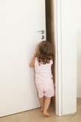

Slide 17
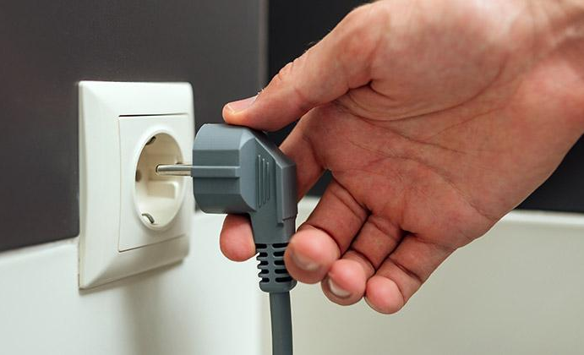
Nie używaj urządzeń elektrycznych np. Żelazka, kuchenki,

Slide 18
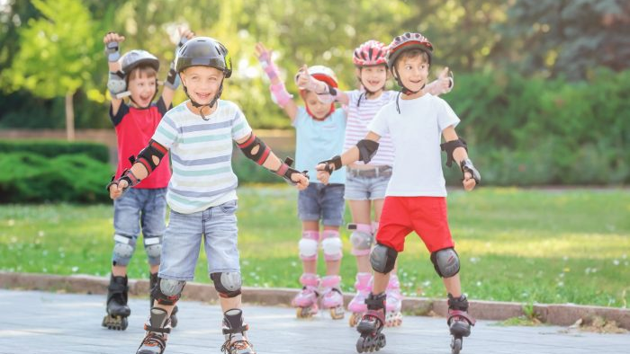
Jak jeździsz na rolkach rowerze czy tym podobnym pamiętaj o kasku i ochraniaczach

Slide 20
Życzę wszystkim zdrowych i bezpiecznych wakacji ☺
Dziękuję za uwagę
Emilia

